Slide 1
Pesquisa de Demanda Turística
Debora Braga 2020

Slide 2
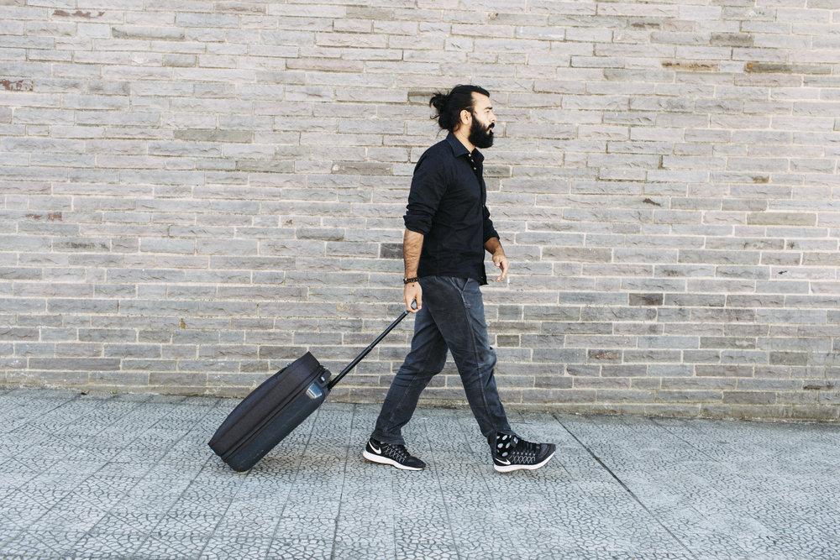
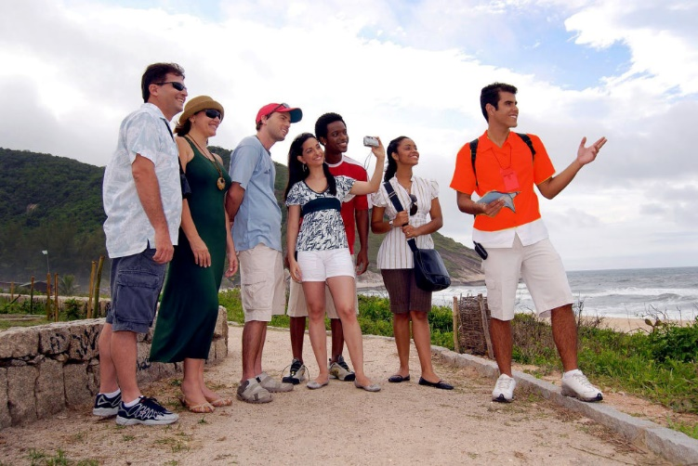
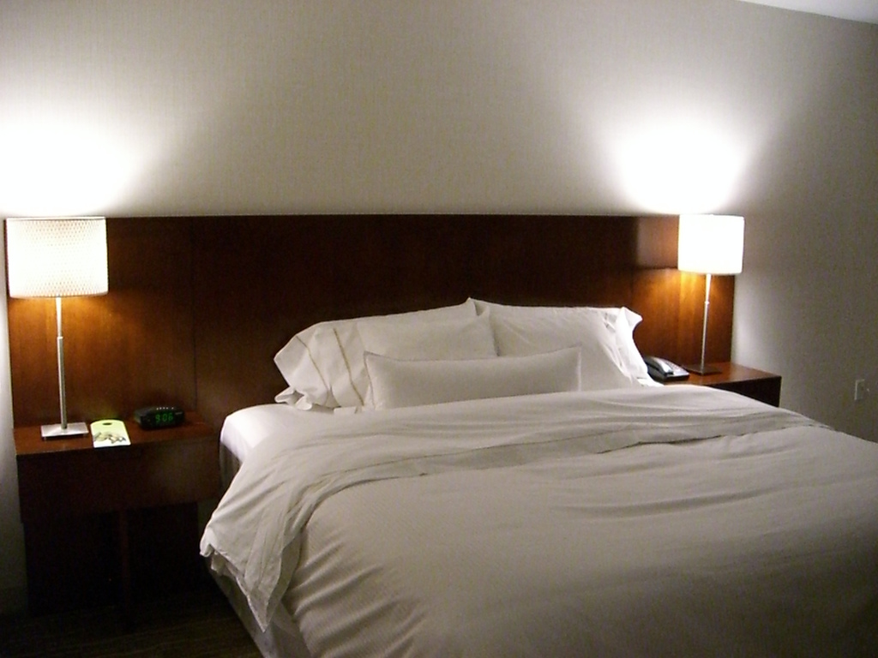
Representação gráfica dos tipos de visitantes de uma localidade turística
Visitante
Excursionista
Turista

Slide 3
Planejamento Turístico
Classificar a demanda para conhecer as características das pessoas que são turistas e das que podem vir a ser turistas é importante para estruturar planos de desenvolvimento de um destino.

Slide 4
Classificação
A demanda real é constituída pelo conjunto de pessoas que, de fato, estão consumindo o produto turístico que está sendo estudado.
A demanda potencial congrega o conjunto de pessoas que se interessaria em visitar o destino turístico, mas ainda não o fazem por fatores que podem ser investigados.
Fatores pessoais: renda, idade, hábitos, tempo disponível, motivação...
Fatores exógenos: atrativos, serviços, infraestrutura, acesso, promoção, preço, distribuição ...

Slide 5
Representação gráfica dos tipos de demanda
Demanda total = real + potencial
Não turista absoluto
Demanda real
Demanda potencial
Fonte: Adaptado de Braga, 2007.

Slide 6
A demanda potencial é passível de se tornar real a partir de modificações nas condições atuais.

Slide 7
Conhecendo a Demanda Potencial
Estabelecer um segmento/grupo que se constitui demanda potencial para o destino
Caracterizar
Quantificar
Localizar
Justificar sua posição como demanda potencial
Definir formas de abordagem
Dados esperados

Slide 8
Segmentação
Artifício que facilita o trabalho de levantamento e coleta de dados, ao reduzir, criteriosamente, o universo a ser pesquisado a um segmento específico, que pode ser considerado tanto da perspectiva da oferta como da demanda turística.
O processo de segmentação usa variáveis para definir grupos de pessoas que sejam, ao mesmo tempo, relativamente similares entre elas e diferentes de outros grupos. Assim, para detectar um segmento não basta apenas que o grupo seja homogêneo, mas também que se diferencie do todo.

Slide 9
Variáveis de segmentação
Segmentação geográfica | Variável de investigação/ análise
 | cidade de origem
 | tamanho da cidade, grau de urbanização
 | característica geográfica
 | meio de transporte para acesso
 | circulação no destino
Segmentação sociodemográfica | Idade, gênero, estado civil
 | religião, etnia
 | Escolaridade, ocupação
 | ciclo de vida da família
 | escolaridade
Segmentação econômica | gasto no destino, poder de consumo
 | renda pessoal, renda familiar
 | classe econômica
Segmentação psicográfica | atitude, personalidade, opinião
 | interesses, valores
 | personalidade
Segmentação comportamental | estilo de vida
 | hábito de compra, frequência das viagens
 | Motivação, preferências
 | necessidades/ desejos
 | canais de comunicação de preferência

Slide 10
Informações Essenciais da Demanda Potencial
Fatores pessoais: dados demográficos, hábitos, grupo acompanhante, tempo disponível para viajar, motivação, locais preferidos, frequência da viagens, gasto médio, renda, canis de comunicação acessados, ...
Fatores exógenos: preferencias sobre a oferta turística (atrativos, serviços, infraestrutura, acesso, ....), subsídios para ações de marketing (preço, produto, promoção, ponto de venda, distribuição)

Slide 11
Coleta de dados – origem do dado e da Fontes
DADO
Primário – original, único, nunca publicado.
Secundário – dados de observatórios, estudos acadêmicos, dados censitários.
FONTE
Direta – coletado diretamente da fonte de informação que é objeto da pesquisa.
Indireta – coletado de fontes de informação que conhecem o objeto de pesquisa (empresários, grupos identificados com uma característica específica)

Slide 12
Coleta de dados – Instrumentos de coleta de dados
Questionário
Formulário com respostas fechadas, passiveis de quantificação e tratamento estatístico.
Respostas abertas, buscando informações qualitativas, difícil sistematização.
Análise quantitativa ou qualitativa.
Entrevistas
Direcionada a pessoas escolhidas segundo seu conhecimento sobre o assunto pesquisado.
Baseada em um roteiro unificado para permitir comparação ente os entrevistados.
Análise qualitativa de conteúdo.
Grupos focais
Técnica aplicada a grupos de pessoas com características pré-determinadas, para extrair opiniões e percepções segundo interação e discussão gerada por um mediador
Análise qualitativa de conteúdo e fatores socieconômicos.
Observação direta
Técnica aplicada para analisar comportamento e estilo de vida.
Baseada em ficha com fatores de análise padronizados e parametrizados.
Análise quantitativa ou qualitativa, dependendo dos dados observados.

Slide 13
Utilidade dos dados da demanda potencial
Fundamentar ações de desenvolvimento do turismo
Orientar a gestão pública
Indicar parâmetros para adequação e qualificação de equipamentos e serviços
Subsidiar ações de MKT
Ampliar e diversificar demanda
Minimizar sazonalidade
Captar investidores

Slide 14
Cronograma para Texto de oferta
09/11 Reorganização dos grupos de trabalho
16/11 Orientação para correção e aprimoramento do texto + listar dados faltantes + atores que têm as informações
30/11 Finalizar textos de oferta
07/12 Incorporar textos de oferta no plano de comunicação

Slide 15
Cronograma para pesquisa de demanda potencial
09/11 Reorganização dos grupos de trabalho
16/11 Orientação para discutir segmento e forma de abordagem (pesquisa)
23/11 Realizar pesquisa
30/11 Analisar resultados
07/12 Apresentar características e ações para captação deste público (apresentação 1,5)

Slide 16
Cronograma para Plano de Comunicação
09/11 Reorganização dos grupos de trabalho
16/11 Definir sistematização de comunicação com atores locais (comunicação ECA com APEAR e outros atores)
23/11 Fazer contatos com atores locais
23/11 Estabelecer diretrizes do plano de comunicação
30/11 Construir os planos de comunicação (empresários, comunidade, poder público)
14/12 Apresentar o Plano de Comunicação Integrada (apresentação 1,0)

